Slide 1
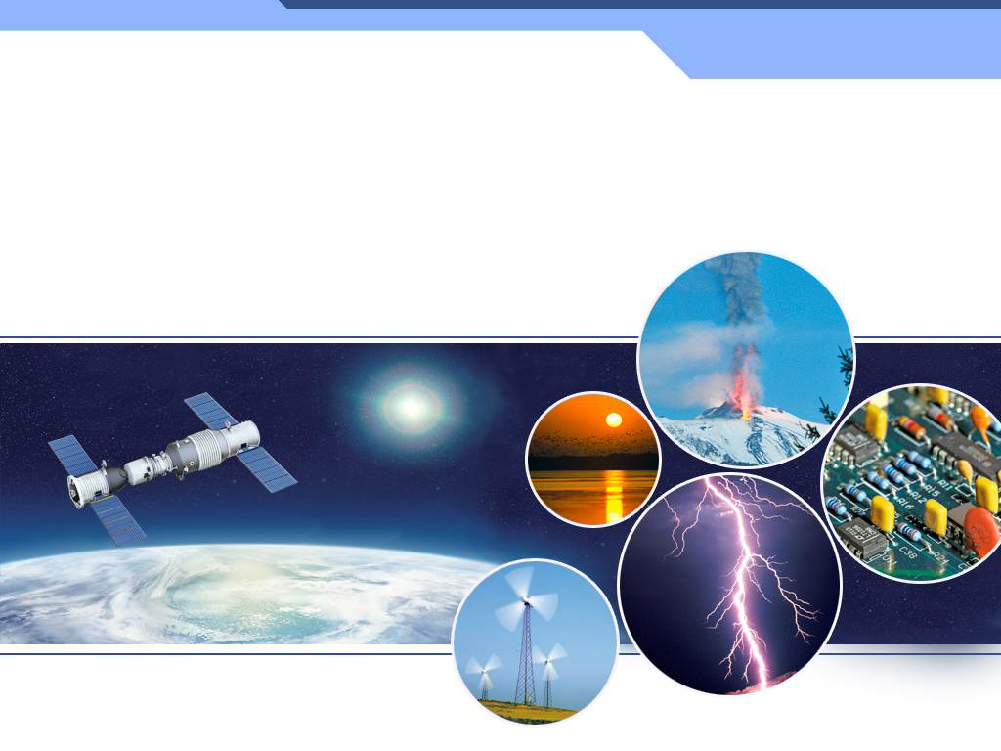
第十八章 电功率
第1节 电能 电功

Slide 2
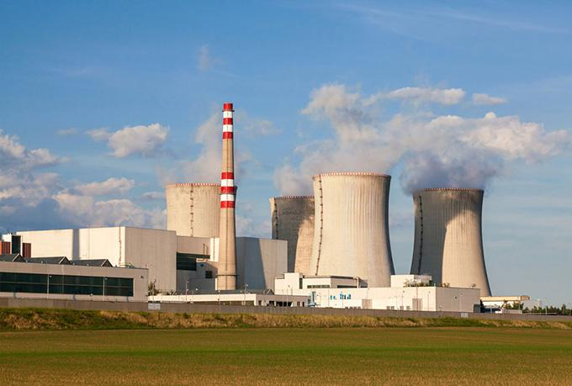
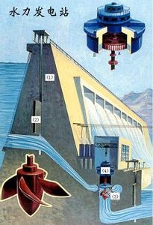
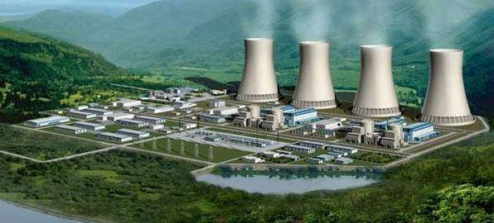
火力发电厂
大连红沿河核电站

Slide 3
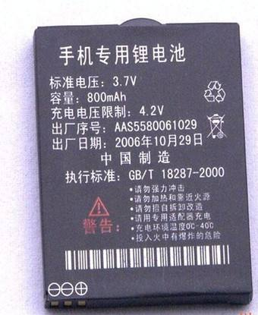
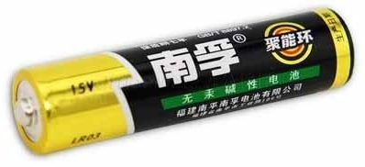
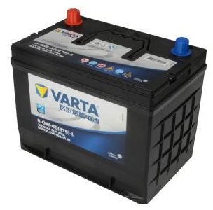
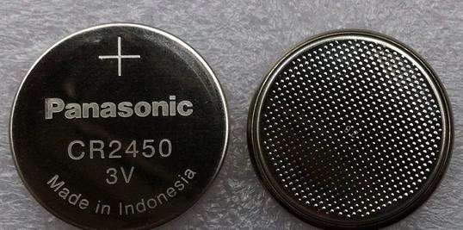

Slide 4
一、电能
1．电能产生：
其它形式的能转化电能。
电源是提供电能的装置，电源包括发电机和电池。
2．电能利用：
电能转化为其它形式的能。
用电器是消耗电能的装置。

Slide 5
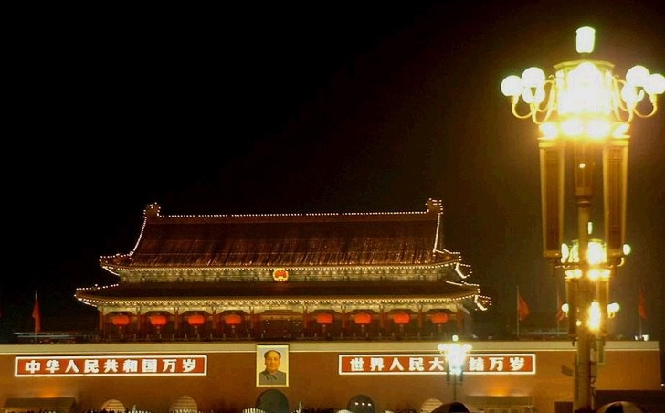
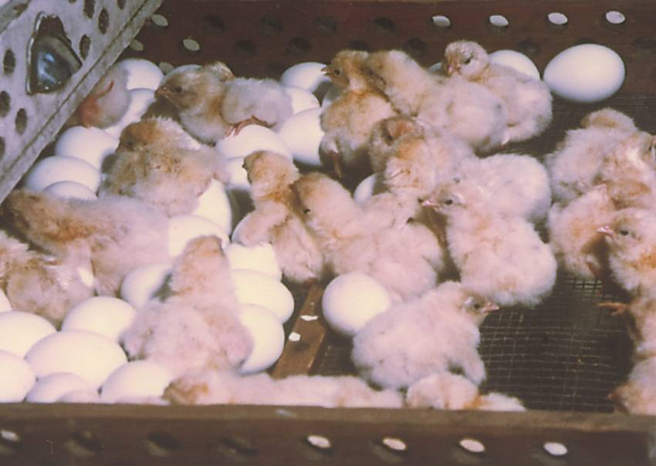
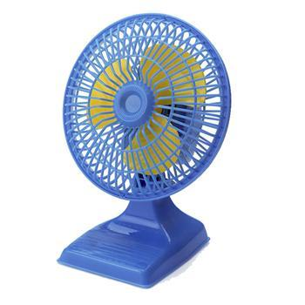
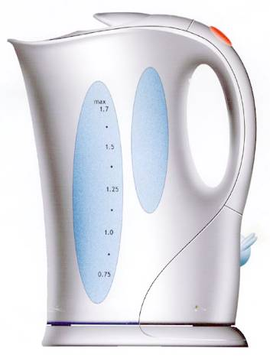
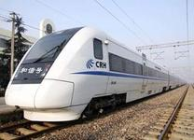
电灯为我们照明
电热孵化器中小鸡破壳
电动机使电风扇旋转
电动机使电力机车飞驰
电热器烧水

Slide 6

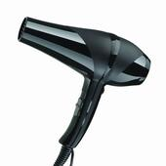
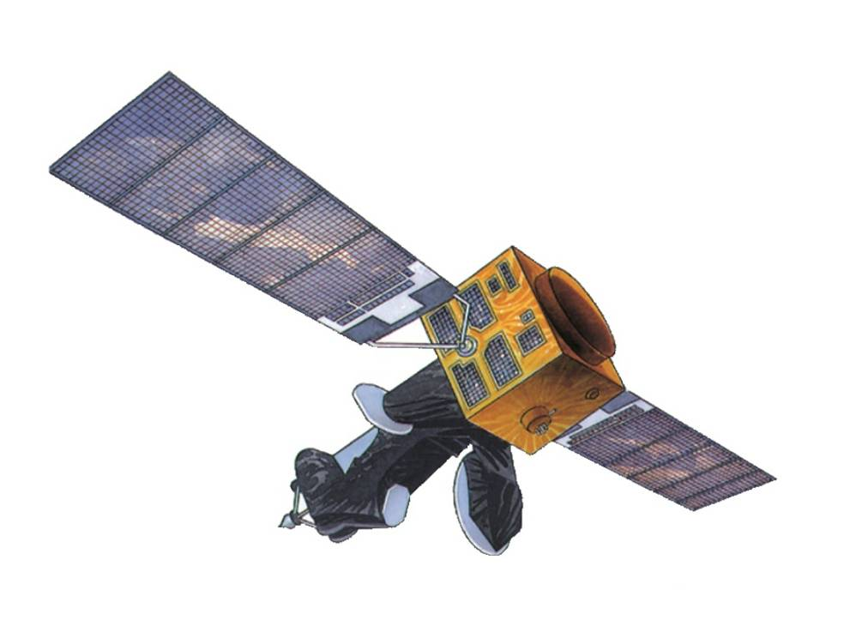

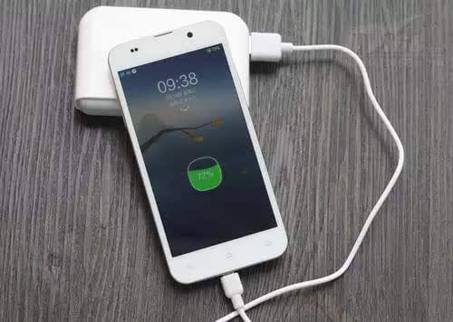
太阳能电池板为人造卫星提供电能
电脑、电视机
依靠电能工作

Slide 7
3．电能的单位
（1）国际单位：焦耳，焦，J
（2）常用单位：千瓦时，度。
（3）单位换算：

Slide 8
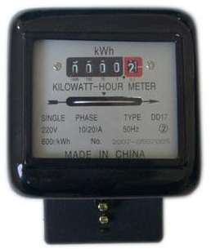
二、电能的计量
1．工具：
电能表、电度表 。
用来测量用电器在一段时间内消耗电能的多少。

Slide 9
2．读数：
2 | 1 | 2 | 8 | 5
十一月底
2 | 0 | 1 | 7 | 3
十月底

Slide 10


Slide 11
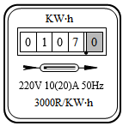
3．参数
kW·h：表示计量单位是“千瓦时”，日常生活中称为“度”。
220V：表示电能表应在220V的电路中使用。
10(20)A：表示电能表的标定电流是10A，额定最大电流是20A。
3000R/(kW·h)：
表示每消耗1 kW·h的电能，电能表的转盘就转过3000转。
50Hz：表示这个电能表在频率为50Hz的交流电路中使用。
3200imp/(kW·h)
50~

Slide 12
练习
小明家中1 月底与 2 月底电能表的示数如图所示，小明家所在地区每度电的电费是0.60元，请估算他家 2 月份需要付多少电费。
3 | 2 | 8 | 7 | 5
3 | 3 | 9 | 4 | 5
1 月底
2 月底
解：W=3 394.5 kW·h-3 287.5 kW·h = 107 kW·h
107 kW·h×0.60 元/(kW·h) = 64.2 元

Slide 13
4．电能计算方法：
（1）读数法：
电能表计数器前后两次读数之差，表示在这一段时间内消耗电能的多少。
（2）转数法：
某电能表3000R/(kW·h)，用电器工作在一段时间内该电能表转60转，则该用电器这段时间内消耗的电能是0.02 kW·h。

Slide 14
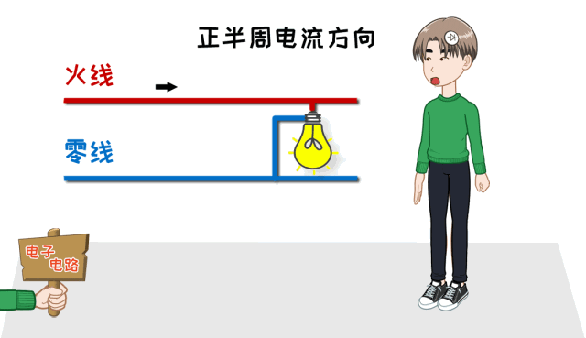
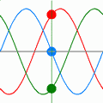

Slide 15
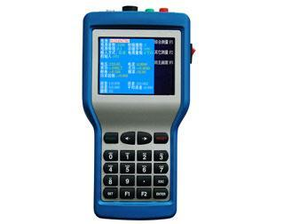
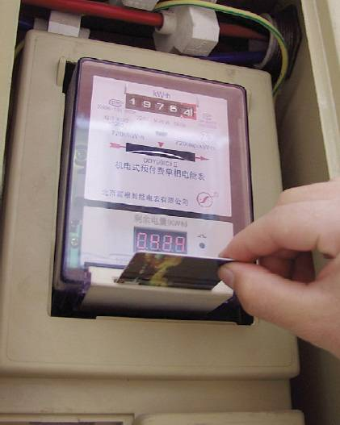
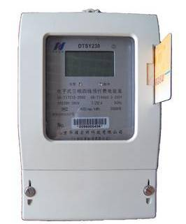
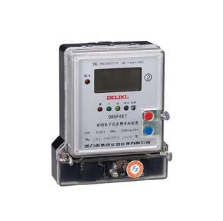
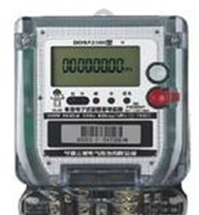
各式各样的家用电能表

Slide 16
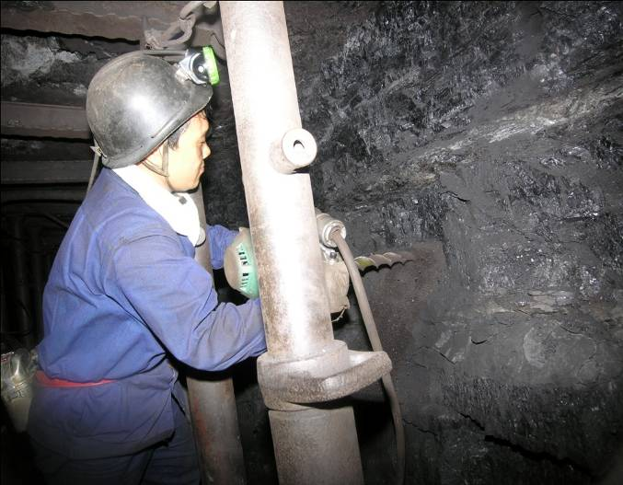
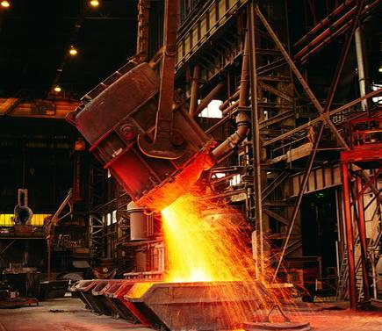
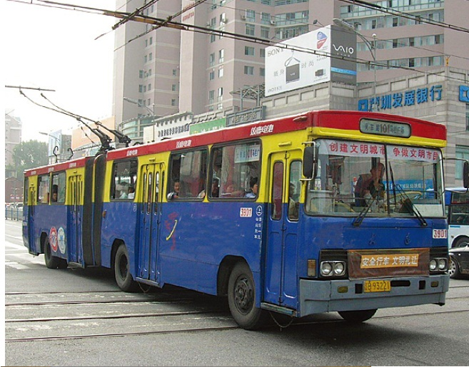
1 kW · h 的作用
采掘原煤 约100 kg
电炉炼钢约1.6 kg
电车行驶 约0.85 km
发1度电要消耗0.35 kg标准煤，排放0.872 kg二氧化碳，要关注能源消耗造成的环境破坏。

Slide 17
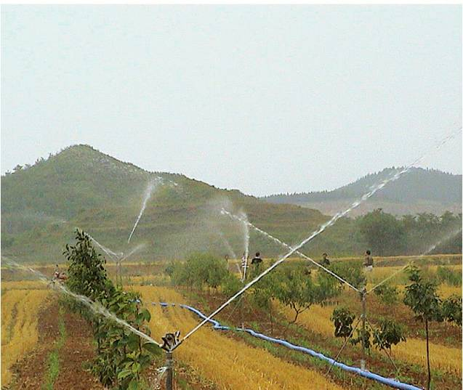
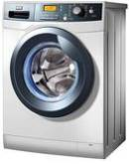
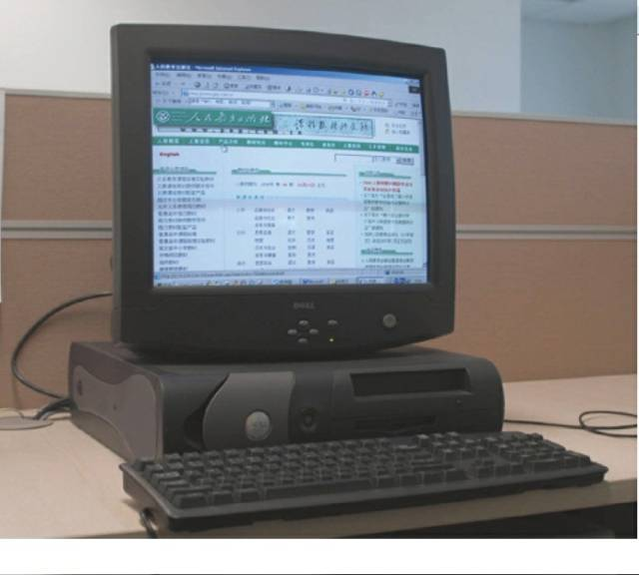
1 kW · h 的作用
灌溉农田约 330 m²
洗衣机工作约 2.7 h
电脑工作约 5 h
电能是人们生活的重要资源，为节约每一度电，我们要从点滴做起。

Slide 18
三、电功
1．定义：电流所做的功。
电能转化为其它形式的能的过程。
2．物理量符号：W。
3．单位：焦耳，焦，J
4．影响电功的因素：
电压、电流和通电时间。
电功跟电压、电流和通电时间成正比。

Slide 19
5．计算式：
电功等于电压、电流和通电时间的乘积。
（1）对应性：
W指电功，U指某段电路两端的电压，
I指通过该电路的电流，t指通电时间。
（2）同一性：同一导体的四个物理量。
（3）同时性：同一时间内同一导体物理量。
（4）统一性：国际单位主单位，J、V、A、s。
（5）等价性：电功与机械功单位等价。

Slide 20
课堂练习
1．有一只节能灯接在220 V的家庭电路中，通过它的电流为90 mA，计算这只灯使用5 h消耗多少度电？
解：
90 mA=0.09 A
W=UIt =220 V×0.09 A×5 h=0.099 kW·h
答：这只节能灯工作5 h消耗的电能是0.099 kW·h，即0.099 度。

Slide 21
课堂练习
2．手机、数码相机等常用充电电池作为电源，某手机电池的电压为3.6 V，安时容量为750 mA·h。它充满电后所储存的电能是_______J。
答案：9720
解析：
电池参数有：电压和安时容量(A·h)
安时容量=放电电流(A)×放电时间(h)
750 mA·h= 750 mA×1 h
W = UIt = 3.6 V×0.75 A×3 600 s = 9 720 J
It

Slide 22
6．导出式：
（纯电阻电路）

Slide 23
7．电功与电阻的关系
串联电路：
串正并反
并联电路：

Slide 24
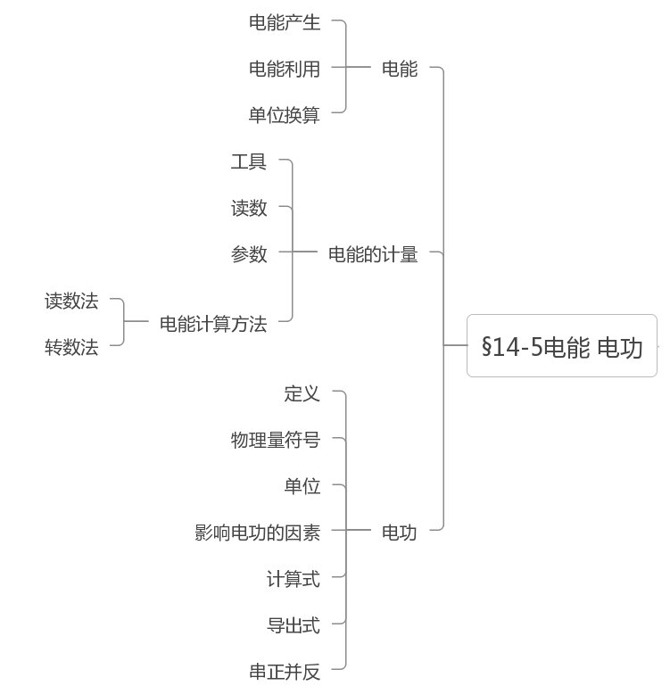
本课小结

